Slide 1
Автор: Сеняева Наталья Павловна

Slide 2
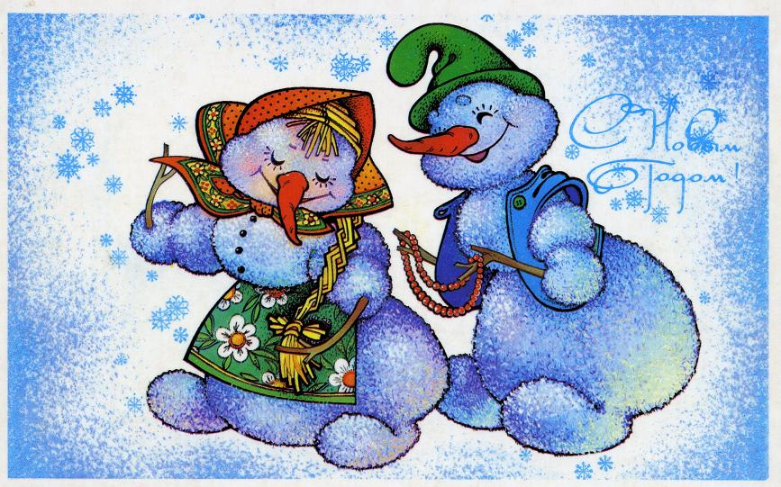
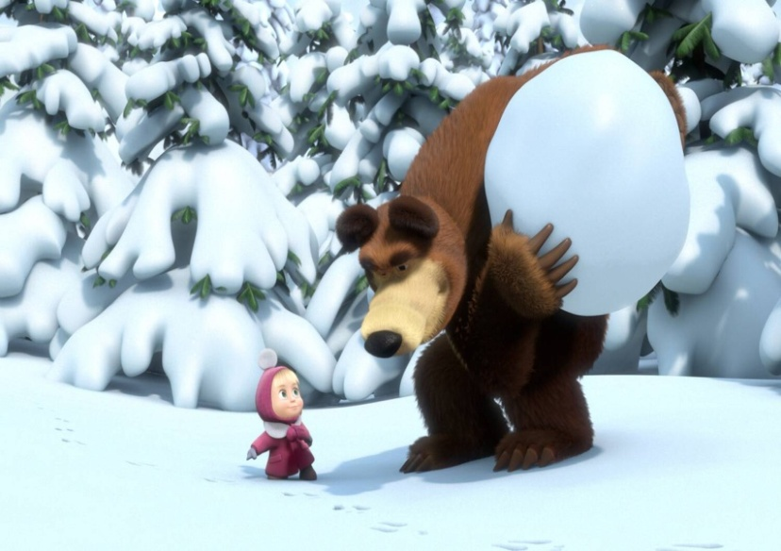

Slide 4
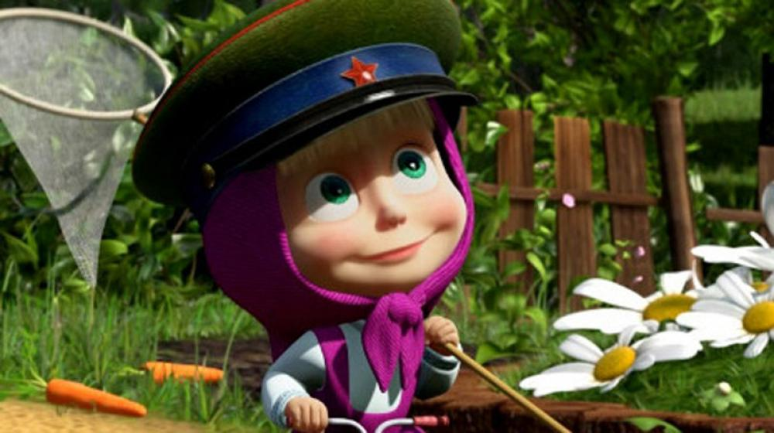
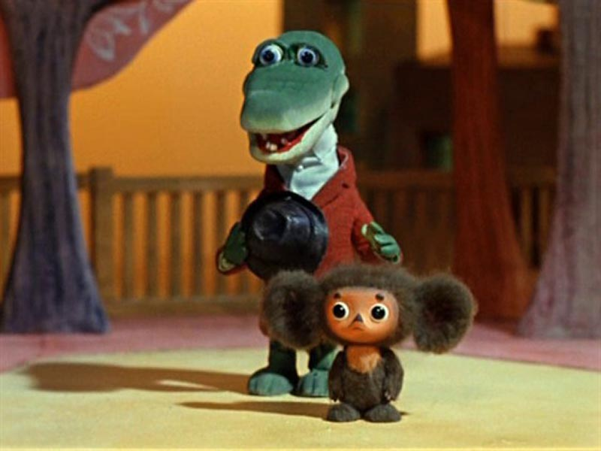
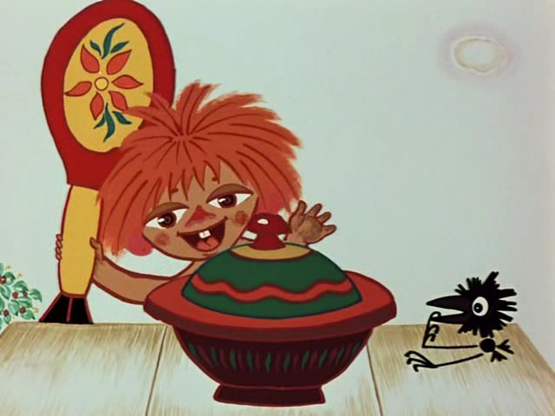
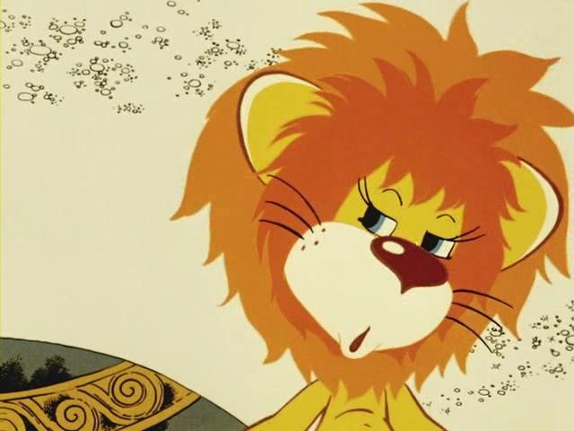
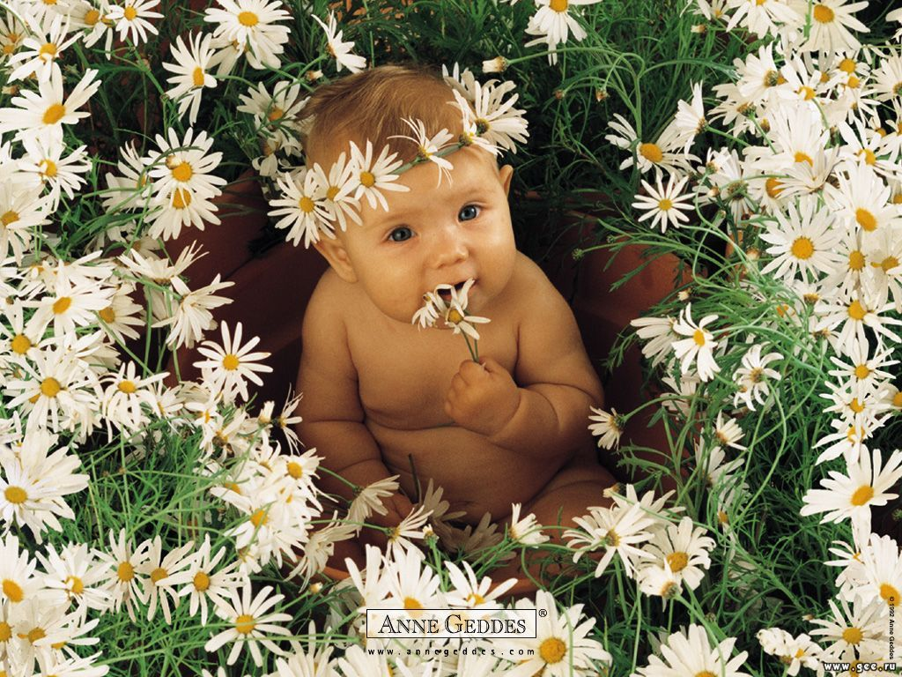

Slide 6
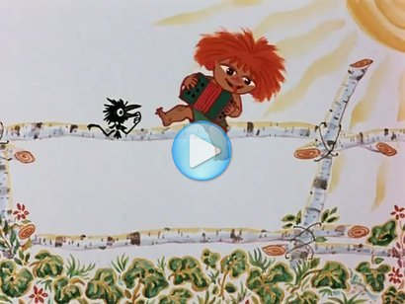
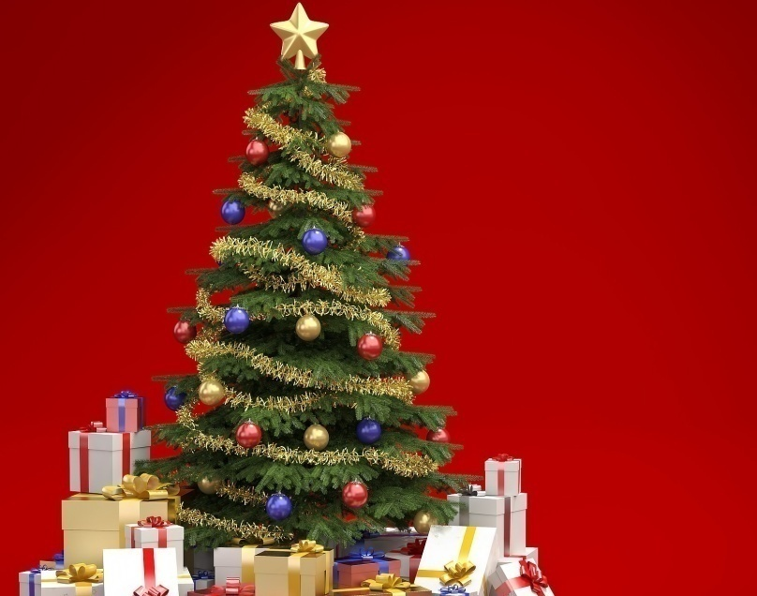
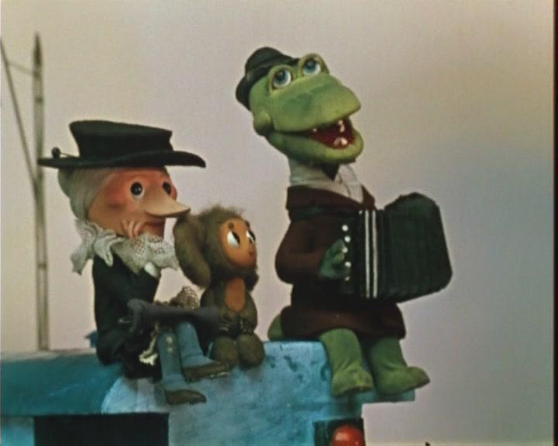

Slide 7
Образовательные ресурсы
http://sovietsoft.ucoz.ru/news/detskie_pesni_skachat_besplatno_sbornik/2012-12-04-81
http://images.yandex.ru/#!/yandsearch?p=5&text=картинки с изображением детских песен.
http://muzofon.com/search/
Июнь 2013г.

